Slide 1

Урок литературы
10 класс

Slide 2



Slide 3
Любовная лирика Фёдора Ивановича Тютчева

Slide 4
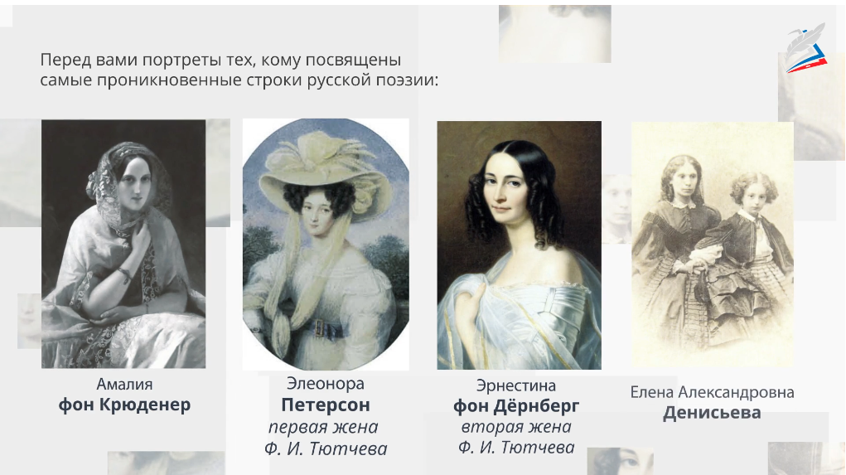
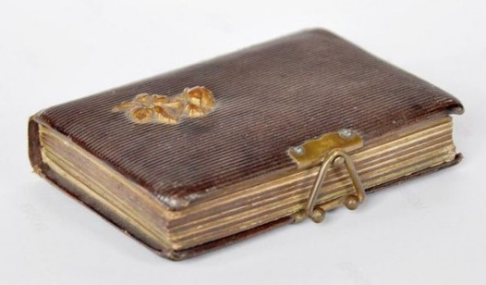
Адресаты любовной лирики Тютчева

Slide 5
Проблемные вопросы:
1. Что такое любовь в понимании Ф.И. Тютчева?
2. Как факты из жизни повлияли на творчество поэта? И повлияли ли?

Slide 6
Домашнее задание (на выбор)
Подготовить выразительное чтение наизусть стихотворения Ф.И.Тютчева о любви.
Составить небольшой поэтический сборник «Самые красочные стихотворения Ф.И.Тютчева».
Письменно сопоставить лексику, синтаксис и поэтические интонации стихотворения «Я встретил вас…» Тютчева и стихотворения Пушкина «Я помню чудное мгновение…».

Slide 7
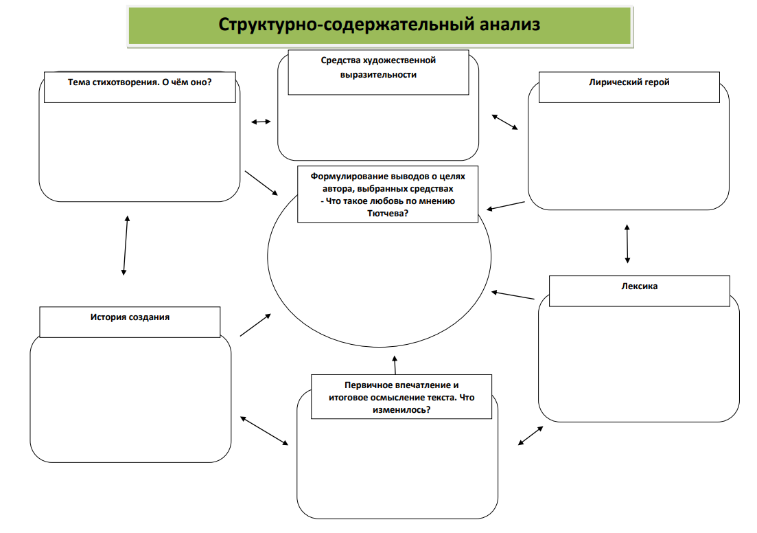

Работа в группах

Slide 8

Критерии оценивания групповой работы:
1) Глубина, полнота ответа – 2 балла (0-1-2)
2) Аргументированность ответа:
- приведено 2 и более примера – 2 балла;
- приведён один пример – 1 балл;
- не приведено примеров – 0 баллов.
3) Речь (языковое оформление ответа) – 2 балла (0-1-2)

Slide 9
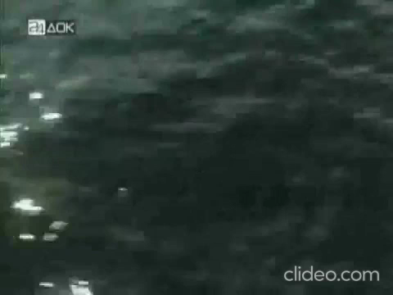
Посвящено Эрнестине фон Дёрнберг
«Люблю глаза твои, мой друг…»

Slide 10
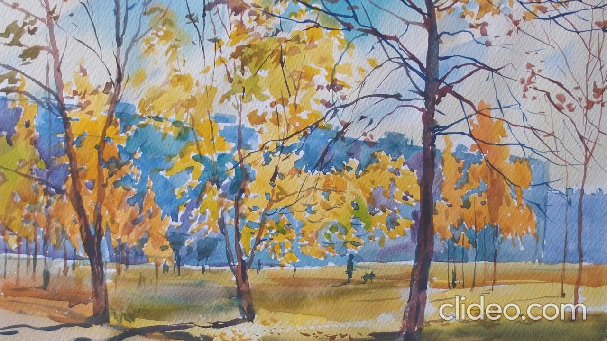
Посвящено Амалии Крюденер
«Я встретил Вас…»

Slide 11
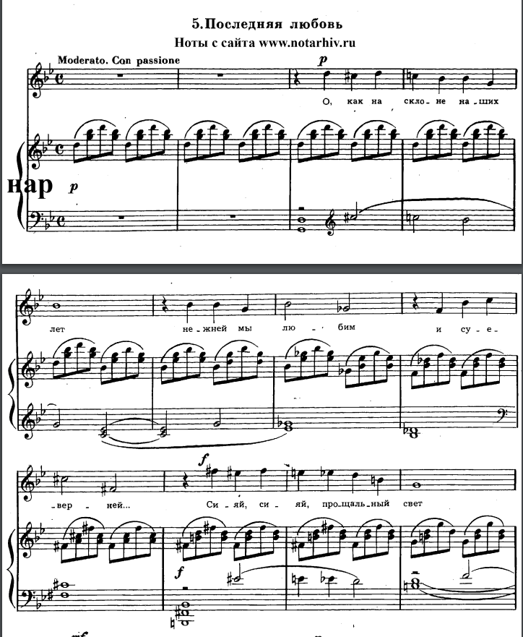
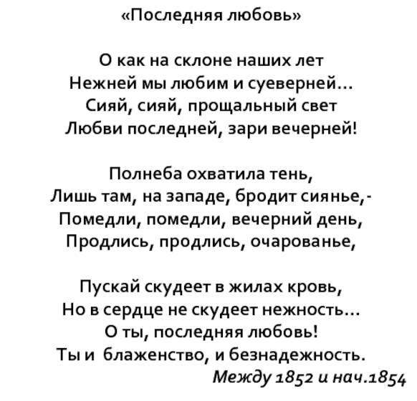
Посвящено Елене Денисьевой
«Последняя любовь»

Slide 12

Подумайте!
Является ли данное утверждение верным или неверным? | Верно | Неверно
Стихотворение «О, как убийственно мы любим…» композиционно делится на две части. В первой автор раздумывает над результатами убийственной любви, во второй возвращается к её истокам, где чувства делали двух людей счастливыми.
Стихотворение «Ещё томлюсь тоской желаний…» посвящено памяти второй жены Эрнестине Дёрнберг.
Любовь, по мнению Тютчева, слепа, как все человеческие страсти.
Именно любовь помогает преодолеть драматизм восприятия действительности.
Любовь, по Тютчеву, это почти всегда трагедия, но именно любовь дает человеку величайший душевный взлет, ощущение счастья.

Slide 13
Проблемные вопросы:
1. Что такое любовь в понимании Ф.И.Тютчева?
2. Как факты из жизни повлияли на творчество поэта? И повлияли ли?

Slide 14
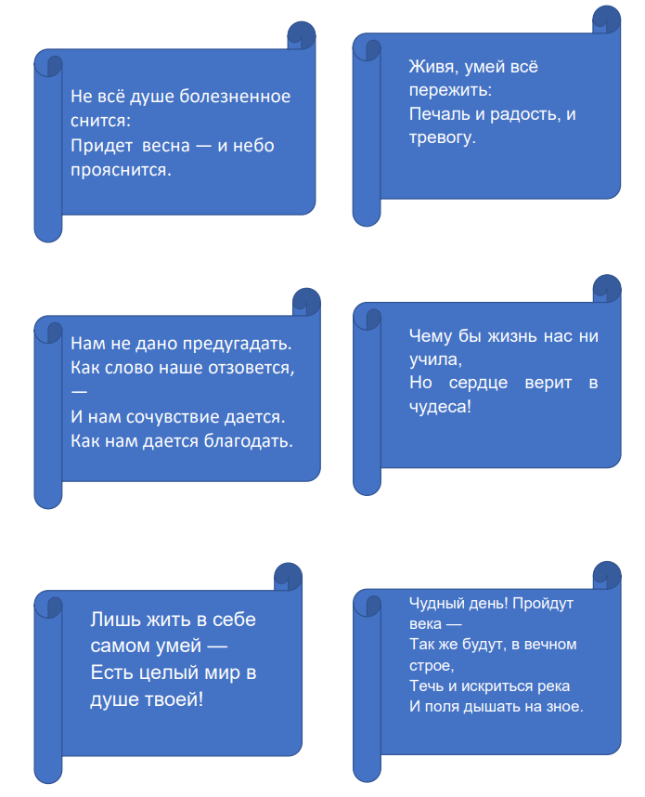

Рефлексия

